Slide 1
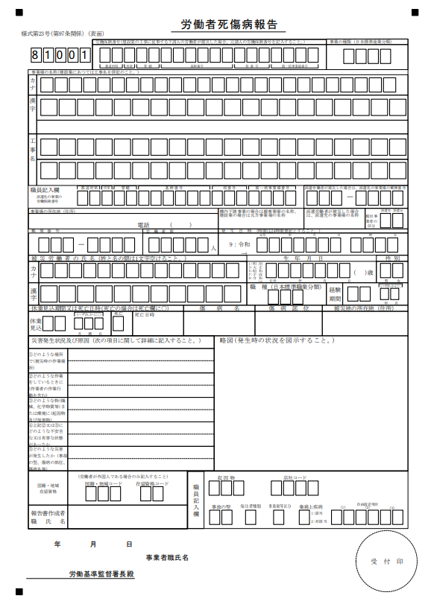
事業主の皆さまへ
労働者死傷病報告の報告事項が改正され、
電子申請が義務化※されます
令和７年（2025年）１月１日施行
労働者が労働災害等により死亡し、又は休業したときには、事業者は所轄の労働基準監督署に労働者死傷病報告を提出しなければなりません（労働安全衛生規則第97条）。
今般、労働者死傷病報告の報告事項について、災害発生状況をより的確に把握すること等を目的として、以下のとおり改正します。
※ 経過措置として、当面の間、電子申請が困難な場合は書面による報告が可能です。
主な改正内容
これまで自由記載であった①、②、③、⑤について該当するコードから選択できるようになり、 ④については留意事項別に記入できるように記入欄が５分割されました。
①
①事業の種類
日本標準産業分類から該当する細分類項目を選択してください。
（例）製造業＞食料品製造業＞水産食
料品製造業＞水産缶詰・瓶詰製造業
②被災者の職種
日本標準職業分類から該当する小分類項目を選択してください。
（例）生産工程従事者＞製品製造・加
工処理従事者（金属製品を除く）＞
食料品製造従事者
②
③
③傷病名及び傷病部位
該当する傷病名及び傷病部位を選択してください。
（例）傷病名：負傷＞切断
傷病部位：頭部＞鼻
④
④災害発生状況及び原因
５つの記入欄にそれぞれ記入してください。
⑤
※電子申請義務化に伴う略図の取扱いについて
従前の手書きでの作成とは異なり、イラスト等の「略図」のデータを添付してください。「略図」を手書き等で作成後、携帯電話等で写真を撮ってそのデータを添付していただいても構いません。
⑤国籍・地域及び在留資格
該当する国籍・地域及び在留資格を選択してください。
電子申請に便利な入力支援サービスのご案内

Slide 2
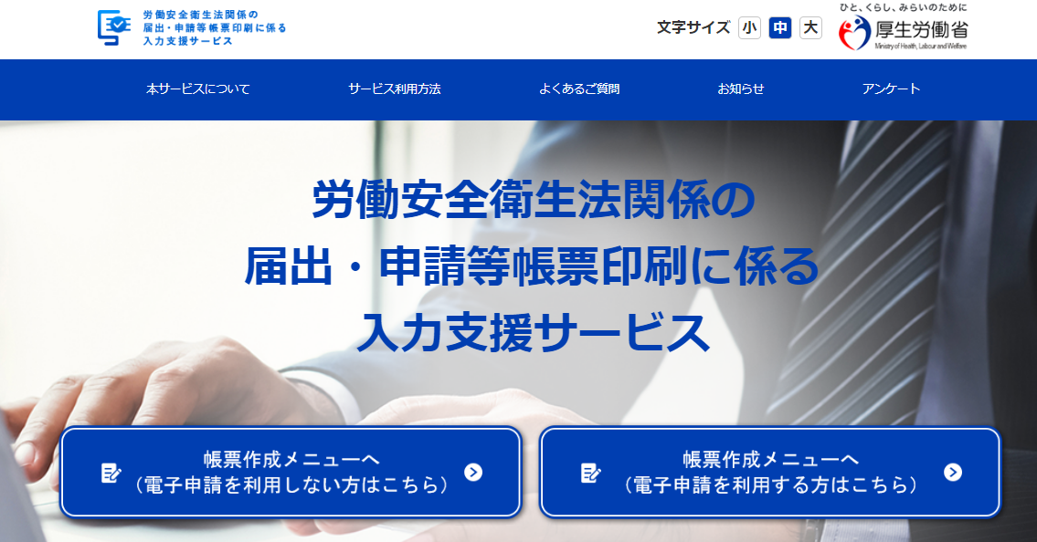
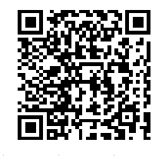
電子申請に当たっては
労働安全衛生法関係の届出・申請等帳票印刷
に係る入力支援サービス
をご活用ください
電子申請に当たっては、【労働安全衛生法関係の届出・申請等帳票印刷に係る入力支援サービス】をご活用いただくことでスムーズに申請できます。
厚生労働省ポータルサイト「労働安全衛生法関係の届出・申請等帳票印刷に係る入力支援サービス」は、企業の皆様が所轄の労働基準監督署に行う届出の作成を支援します。
届出する帳票の作成・印刷のほか、ガイダンスに基づき入力した情報をe-Govを介して直接電子申請することが可能です。
また、入力した情報はお使いの端末に保存できますので、作業の一時中断や、再申請などの場合に再利用が可能です。
※ 令和７年１月１日より、以下の報告も電子申請が義務化されます。これらの報告にも、入力支援サービスをご活用ください。
◼ 総括安全衛生管理者/安全管理者/衛生管理者/産業医の選任報告 ◼ 定期健康診断結果報告 ◼ 心理的な負担の程度を把握するための検査結果等報告 ◼ 有害な業務に係る歯科健康診断結果報告 ◼ 有機溶剤等健康診断結果報告 ◼ じん肺健康管理実施状況報告 ◼ 事業の附属寄宿舎内での災害報告
＼スマートフォンからの電子申請も可能です／
入力支援サービスを活用した電子申請はこちらから▶
厚生労働省HPにリンクします
・都道府県労働局・労働基準監督署

